Slide 1
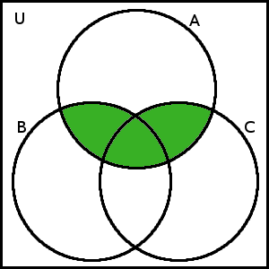
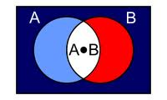
MNOŽINY

Slide 2

DEFINÍCIE:
Množina je súhrn istých objektov myslený ako celok.
Objektom môže byť čokoľvek, v matematike najčastejšie čísla, geometrické objekty atď.
Prvkom množiny je každý objekt patriaci do množiny.
SYMBOLIZMUS:
Množiny označujeme veľkými písmenami. (A, B, C, X, Y...)
Prvky množiny malými písmenami. (a, b, c, x, y, ...)
Objekt a je prvkom množiny A
Objekt a nie je prvkom množiny A

Slide 3
Množiny graficky znázorňujeme pomocou
Vennových diagramov.
(V19. storočí ich predstavil anglický vedec a kňaz John Venn.)
Vennove diagramy sú grafické priehradkové schémy. Znázorňujeme ich pomocou uzavretých čiar, ktoré vytvárajú pole diagramu.
PRÍKLADY VENNOVÝCH DIAGRAMOV:
A
Z
a
X
b
1
2
c
Y
3

Slide 4


URČENIE MNOŽINY:
Vymenovaním všetkých objektov, ktoré sú prvkami množiny
udaním spoločnej vlastnosti prvkov množiny
F je množina, ktorá obsahuje všetky prirodzené čísla menšie ako 3.
množinovými operáciami s inými množinami

Slide 5


VÝZNAMNÉ MNOŽINY V MATEMATIKE:
Obor premennej (O)
súhrn všetkých prvkov (čísel), ktoré chceme dosadzovať do premennej
Definičný obor (D)
súhrn všetkých prvkov z O, ktoré po dosadení za premennú dávajú zmysel.

Slide 6


Obor pravdivosti (P)
súhrn všetkých prvkov z D, ktoré po dosadení za neznámu dávajú pravdu.

Slide 7


Množinové vzťahy
Vzťah inklúzie (podmnožiny)
Ak je každý prvok nejakej množiny H zároveň prvkom nejakej množiny M (ktorá však môže obsahovať i iné prvky) potom hovoríme, že množina H je podmnožinou množiny M. (Množina H je vo vzťahu inklúzie s množinou M.)
M
SYMBOLIZMUS:
H
$$H⊂M$$

Slide 8

Vzťah exklúzie (nadmnožiny)
Ak sú isté prvky nejakej množiny H zároveň prvkami nejakej množiny M (ktorá už neobsahuje iné prvky) potom hovoríme, že množina H je nadmnožinou množiny M. (Množina H je vo vzťahu exklúzie s množinou M.)
H
SYMBOLIZMUS:
M
$$H⊃M$$

Slide 9

Vzťah rovnosti
Ak sú všetky prvky nejakej množiny H zároveň prvkami nejakej množiny M a všetky prvky množiny M sú zároveň prvkami množiny H, potom hovoríme, že množina H sa rovná množine M. (Množina H je vo vzťahu rovnosti s množinou M.)
SYMBOLIZMUS:
H
$$H=M$$
M

Slide 10
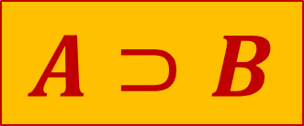








Príklady:
Určte v akom vzťahu sú dané množiny.
$$A=\left\{a;b;c;d\right\}$$
$$B=\left\{c;d\right\}$$
$$D=\left\{1;11;3;6\right\}$$
$$F=\left\{3;1;11;6\right\}$$
$$M=\left\{1;11;111\right\}$$
$$N=\left\{1;11;111;1111\right\}$$
$$A⊃B$$
$$D=F$$
$$M⊂N$$

Slide 11
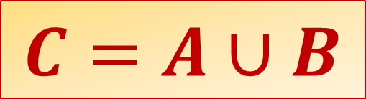
Množinové operácie
Zjednotenie množín
Zjednotením množín A,B nazývame množinu C tvorenú práve tými objektmi, ktoré sú prvkami aspoň jednej z množín A,B.
A
SYMBOLIZMUS:
B
$$C=A∪B$$
C

Slide 12
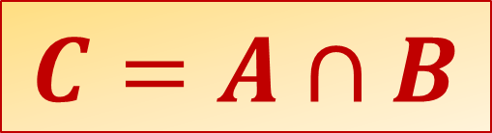
Prienik množín
Prienikom množín A,B nazývame množinu C tvorenú práve tými objektmi , ktoré sú súčasne prvkami oboch množín A,B.
A
SYMBOLIZMUS:
B
$$C=A∩B$$
C

Slide 13

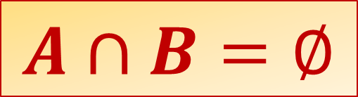

Ak množina neobsahuje žiadny prvok nazývame ju prázdna a označujeme symbolom:
$$∅$$
$$\{ \}$$
alebo
Ak prienik dvoch množín je prázdna množina, tak množiny nazývame disjunktné.
A
B
$$A∩B=∅$$

Slide 14
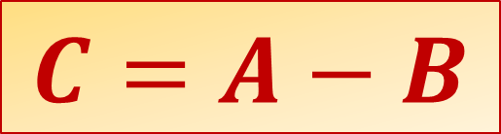
Rozdiel množín
Rozdielom množín A,B (v uvedenom poradí) nazývame množinu C tvorenú práve tými objektmi , ktoré patria do množiny A a nepatria do množiny B.
A
SYMBOLIZMUS:
B
$$C=A−B$$
C

Slide 15
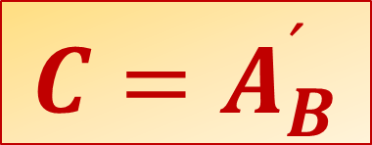
Doplnok (komplement) množiny v množine
Doplnkom (komplementom) množiny A v jej nadmnožine B nazývame množinu C tvorenú práve tými objektmi, ktoré sú prvkami B, ale nie sú prvkami A.
B
SYMBOLIZMUS:
A
A
$${C=A}_{B}^{´}$$
C

